Slide 1
Daugiakampių tinklo vokselizacija
Parengė: Mindaugas Viburys,Laurynas Bačys

Slide 2
Vokselizacija
Vokselizacija – procesas, kurio metu trimatės grafikos objekto daugiakampių tinklas paverčiamas į vokselius, kurių visuma reprezentuoja aproksimuotą objekto formą.
Vokselis (angl. Voxel) – trumpinys naudojamas apibrėžti tūrinį pikselį (angl. Volumetric pixel).

Slide 3
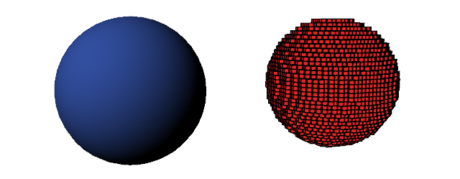
Vokselizacijos pavyzdys

Slide 4
Vokselizacijos naudojimas 3D grafikoje
Unreal Engine 4 realaus laiko globaliam apšvietimui.
Kompiuterinio tomografo skanavimo rezultato atvaizdavimui 3D erdvėje.
Vokselis naudojamas fizikinės simuliacijos skaičiavimuose 3D grafikoje.
Voxelių technologija naudojama vietoje aukščių žemėlapių, dėl savybės atvaizduoti kabančius objektus, urvus, arkas ir kitas 3D erdves.
Naudojama žaidimų landšafto kontravimui.

Slide 5
Voxelizacijos veiksmų eiga
Nuskaitomas failas saugantis objekto daugiakampių tinklo paviršių duomenis.
Objektą aprepianti zona nustato erdvę, kurioje bus išdėstyti pasirinkto dydžio vokseliai.
Ciklo metu einame per visus paviršius
Nustatome esamo paviršiaus ribojančią erdvę.
Surandame visus vokselius, kertančius paviršių šioje ribojančioje erdvėje ir pažymime kaip matomus.
Spausdinamas rezultatas

Slide 6
Failo nuskaitymas
Failo struktūra:
v 40.6266 28.3457 -1.10804
v 40.0714 30.4443 -1.10804
v 40.7155 31.1438 -1.10804
v 42.0257 30.4443 -1.10804
v 43.4692 28.3457 -1.10804
v 37.5425 28.3457 14.5117
v 37.0303 30.4443 14.2938
f 7 6 1
f 1 2 7
Čia v, žymi viršūnes, f žymi plokštumas (apribotas trikampiais).

Slide 7
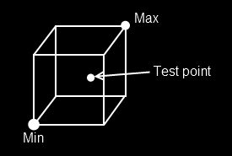
Objektą aprėpianti erdvė
Objektą aprėpianti erdvė yra Ašių kryptimis orientuotas aprėpiantis stačiakampis gretasienis.
Jis apskaičiuojamas randant maksimalius ir minimalius X,Y,Z duotus viršūnių matricoje.

Slide 8
Algoritmo veikimas
Nustatoma objektą ribojanti erdvė;
Pagal apribojimus ir pasirinktą vokselio dydį sukuriama 3 dimensijų matrica užpildyta nuliais. Šios matricos vienas elementas reprezentuoja vieną vokselį.
Einame per visus objekto paviršius.
Randame paviršių ribojančią erdvę.
Tikriname ar kiekvienas ribojančioje erdvėje esantis vokselis kerta paviršių. Jeigu kerta – matricos elementas atitinkantis vokselį yra nustatomas į 1.
Spausdinami Visi vokseliai kurie yra pažymėti 1 matricoje.

Slide 9
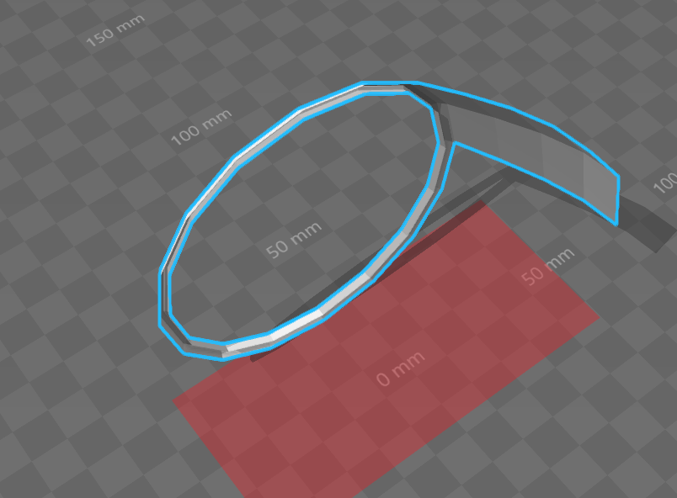
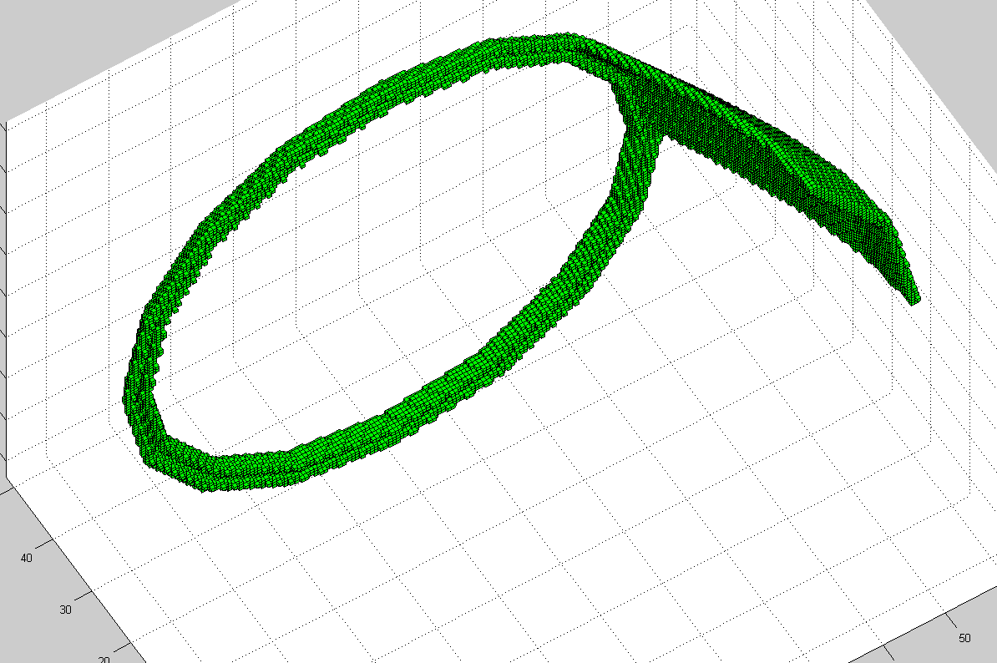
Rezultatai

Slide 10
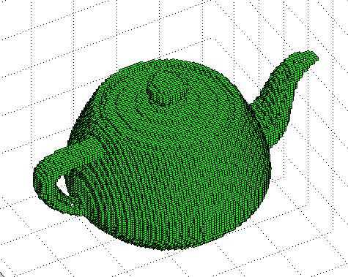
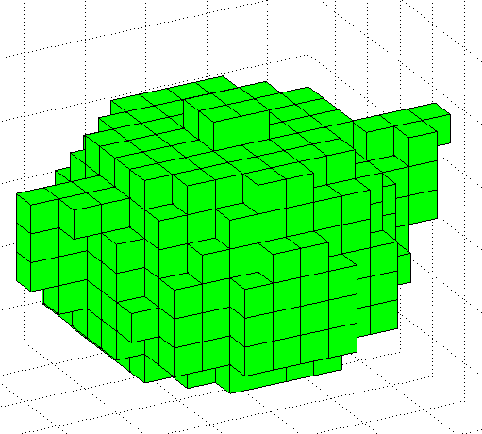
Rezultatai

